Slide 1
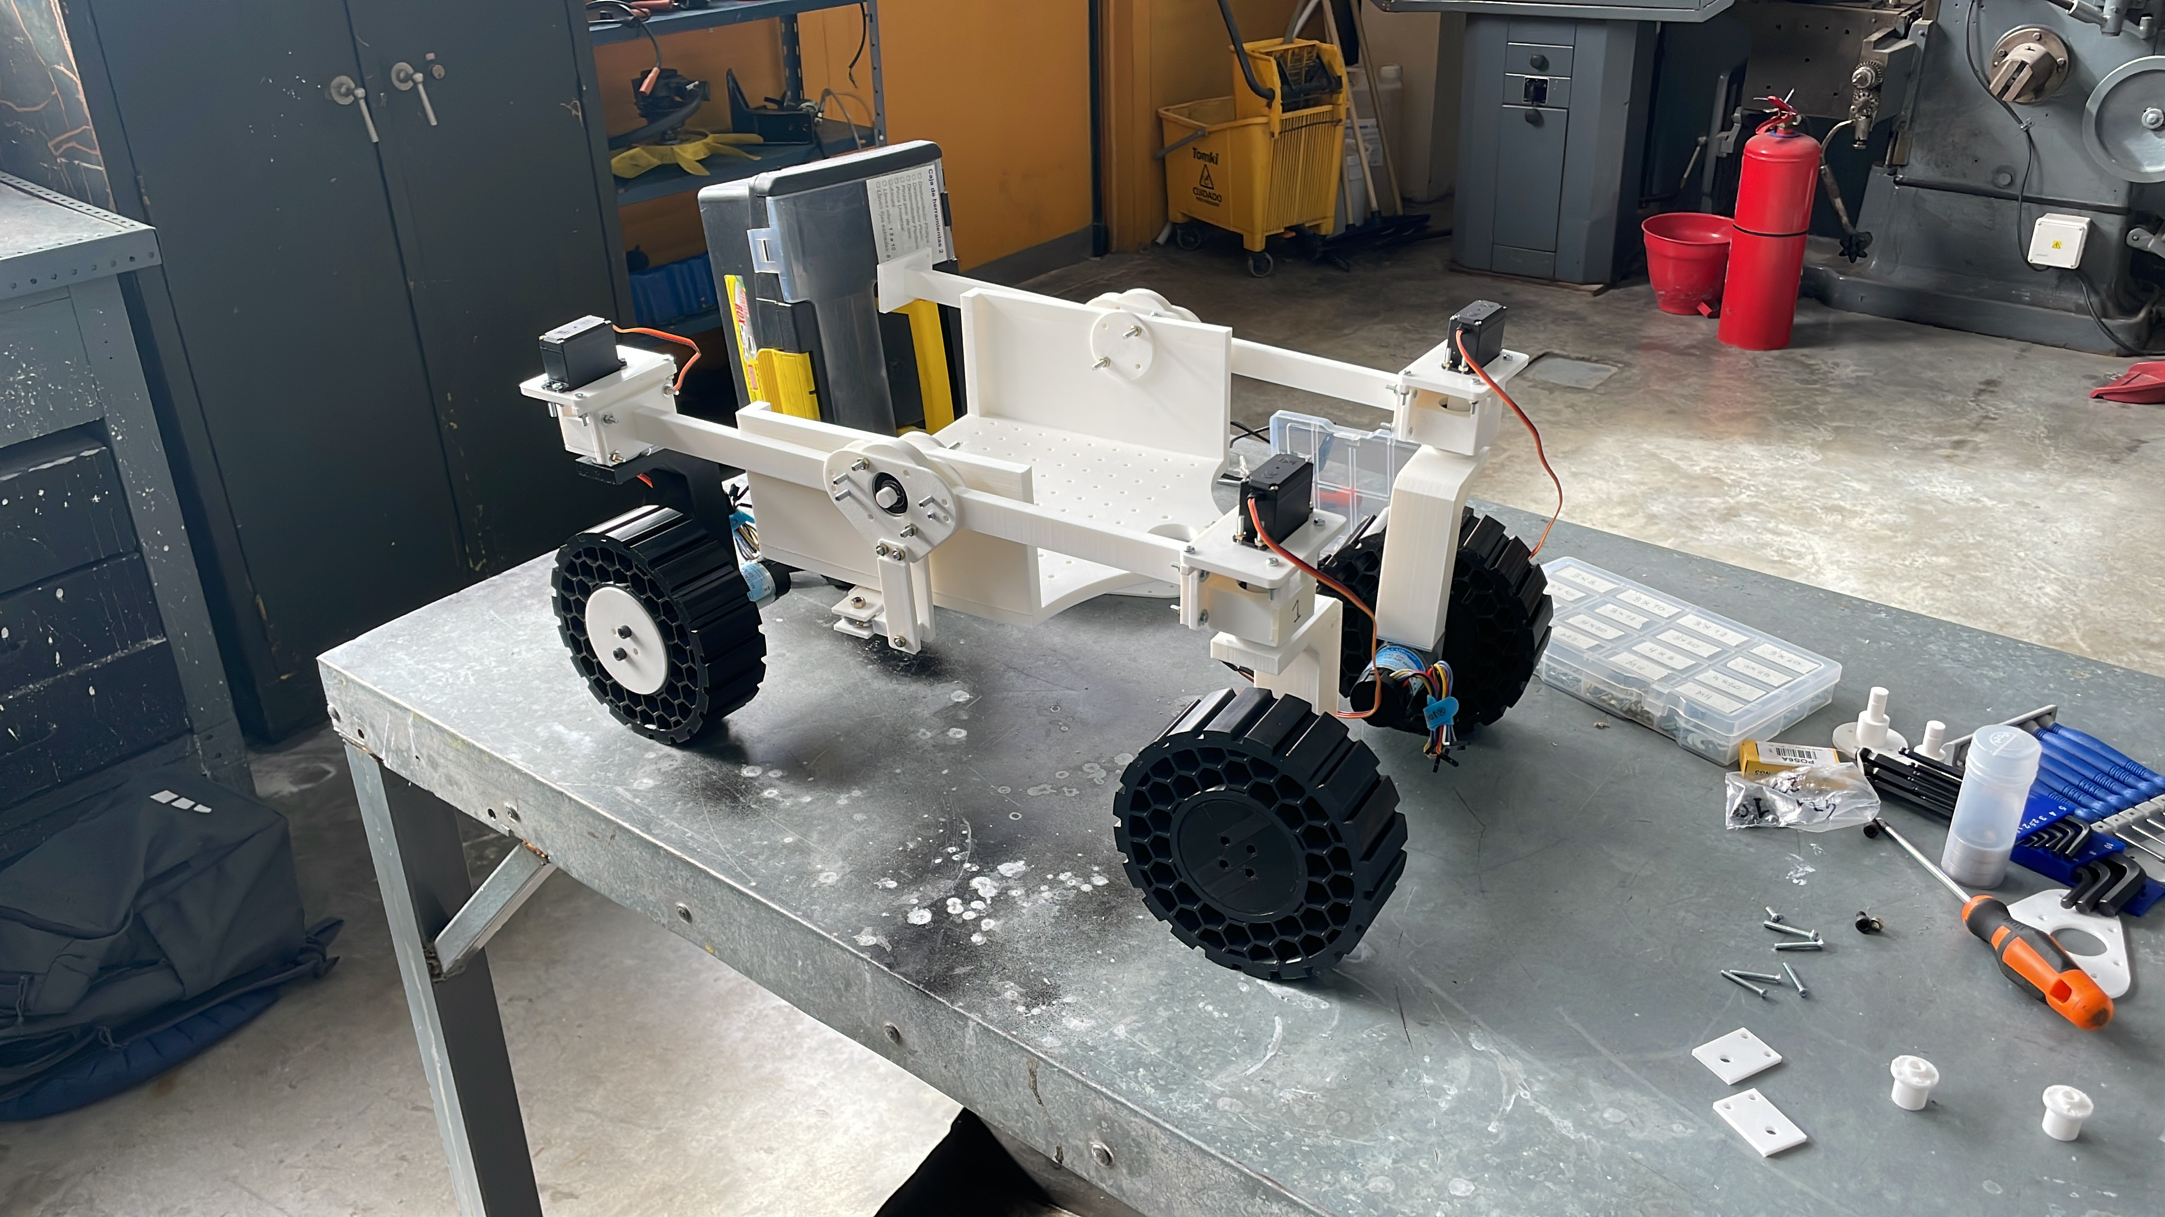
IEEE ITBA I+D · EUROPEAN ROVER CHALLENGE
Electrónica y Sistemas de Potencia
Presentación de ingreso: qué hicimos y qué viene
Matías Bélico · Director del subsistema
Septiembre 2026
Notes:
Presentarme como director del subsistema. Objetivo de la charla: que en media hora sepan qué es el proyecto, qué hicimos estos meses y qué pueden tomar esta misma semana. La foto es el modelo a escala, que vamos a ver en detalle más adelante.

Slide 2

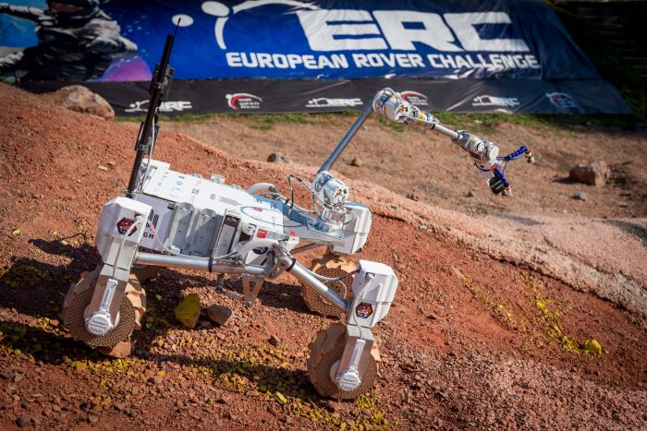
A · CONTEXTO
La ERC: rovers universitarios en un Marte simulado
5
124
29
pruebas en el Marsyard
equipos inscriptos en 2026
países
Las pruebas
Presentación — el equipo defiende su diseño ante jueces
Sondeo — encontrar tres sondas y guardarlas a bordo
Mantenimiento — operar llaves, medir parámetros eléctricos, enchufar conectores
Navegación — recorrido por puntos GNSS y vuelo de un dron
Ciencia — hipótesis, muestreo de superficie y perforación
Kalman, de AGH Space Systems (Polonia), compite en la ERC desde 2018
Apuntamos a competir en la edición 2027
Ver 1 minuto: ITU Rover Team, ERC 2024
2 / 18
Notes:
Gancho: pasar 1 minuto del video de ITU (botón azul, requiere internet). La ERC la organiza la European Space Foundation junto con AGH (Cracovia). Edición 2026: 4 al 6 de septiembre, 124 equipos de 29 países. La prueba de Mantenimiento es muy nuestra: medir parámetros eléctricos y enchufar conectores con el brazo. Fuente: roverchallenge.eu.

Slide 3
A · CONTEXTO
Siete subsistemas, y la energía pasa por nosotros
Energía, protecciones y control de motores para todo lo que va montado en el rover.
Locomoción y Chasis
Software y Autonomía
Electrónica y Sistemas de Potencia
Brazo Robótico y Drilling
Telecomunicaciones
Ciencia
Dron
3 / 18
Notes:
Los siete subsistemas del equipo. Nosotros somos la parte eléctrica: batería, distribución, protecciones y control de motores. Con quien más interactuamos es con Locomoción y Chasis: ellos definen masa, ruedas y dónde va cada cosa; nosotros, motores y cableado.

Slide 4


A · CONTEXTO
Novedad: reunión con YPF
Posible sponsor
Presupuesto actual
4 / 18
Notes:
(Completar.)

Slide 5
B · QUÉ HACEMOS
Lo que tiene corriente es nuestro
Batería y BMS
Distribución de potencia
No es nuestro
Qué batería, cómo se carga y cómo se protege
PDB, rieles de tensión y cableado
Estructura, cinemática y transmisión: eso es de Locomoción y Chasis.
Nos cruzamos en la interfaz: masa, ruedas, motores y dónde va cada placa.
Control de motores
Protecciones
Drivers y control de velocidad por rueda
Fusibles, E-Stop, polaridad inversa, TVS
Sensado
Firmware
Corriente, tensión, encoders, IMU
ESP32: control y lógica de seguridad
Telemetría
Qué medimos y cómo lo vemos
Un número que viene de otro subsistema no se recalcula acá: se usa, o se cuestiona con una medición.
5 / 18
Notes:
Alcance del subsistema. La frontera con Locomoción y Chasis es la más importante: ellos nos pasan masa, geometría y ruedas; nosotros no recalculamos sus números, los usamos o los cuestionamos midiendo.

Slide 6
B · QUÉ HACEMOS
Siete reglas a tener en cuenta en cada diseño
1
2
3
4
COTS primero
Sobredimensionar
Star grounding
Cable de silicona
Priorizar usar módulos
Torque, corriente, baterías
Trabajar potencia y lógica por separado en la placa
En toda la potencia, con calibre AWG.
5
6
7
Todo diseño se juzga contra tres escenarios
Nada de protoboard ni Dupont
E-Stop y fusibles
Punteras tubulares
Vibración continua
Corriente de bloqueo
Estrés térmico
Con vibración fallan de forma intermitente. Siempre conectores con traba.
Innegociables. El fusible protege el cable, no la carga.
En todo cable multifilar que entre a una bornera.
6 / 18
Notes:
Estas reglas ya se discutieron una vez y no se reabren en cada decisión. La de protoboard y Dupont es la más importante para arrancar: con vibración aparecen fallas intermitentes imposibles de diagnosticar. Los tres escenarios del recuadro oscuro son contra los que se juzga cualquier diseño.

Slide 7
B · QUÉ HACEMOS
Dos frentes, un solo objetivo: elegir el motor
Modelo a escala
Rover final
PCB fabricada y soldada
Motor: a definir
mide torque
≈ 5,5 kg con todo montado
≈ 40 kg
Batería de 12 V
Bus de 24 V
4 motores 37D con encoder
define el motor
4WD con dirección Ackermann
ESP32 y placa propia
Chasis de 0,8 × 0,4 m
El modelo no es una maqueta: es un instrumento de medición.
Existe para elegir el motor del rover final sin comprar motores grandes a ciegas.
7 / 18
Notes:
La lámina más importante de la charla. El rover final todavía no tiene motor elegido: esa es la pregunta que el modelo a escala tiene que responder. Todo lo que se decide sobre el modelo se juzga contra eso.

Slide 8
C · QUÉ HICIMOS
Medimos chico, escalamos y elegimos el motor
1
Medimos en el modelo
2
Escalamos con λ
3
Elegimos el motor grande
Torque real por rueda, en piso duro y en arena.
λ ≈ 0,37: sale de comparar la masa del modelo con la del rover (5,5 kg contra 40 kg).
Con el torque por rueda del rover real se cierra la especificación del motor.
Qué valida el modelo
Qué no valida
Tracción y torque en dos superficies
Cinemática Swerve
Control de velocidad por rueda
Firmware y telemetría
μ real, por ángulo de deslizamiento
Corriente de arranque y rizado
EMI
Temperatura del motor grande
Rendimiento del tren motriz real
8 / 18
Notes:
Idea central del modelo: medir torque en chico y extrapolar. λ sale de la relación de masas (raíz de 5,5/40). El μ se mide igual en el modelo porque no tiene escala. Todo lo eléctrico y térmico (arranque, rizado, EMI, temperatura) no escala: eso se resuelve con el motor real.

Slide 9
C · QUÉ HICIMOS
El modelo ya está armado
1
Swerve
4 servos de dirección, uno por rueda
2
4 motores CQRobot 37D
Reducción 90:1, con encoder
3
Batería de 12 V
Plomo-ácido, 7 Ah
4
≈ 5,5 kg
De ahí sale la escala: λ ≈ 0,37
9 / 18
Notes:
El modelo armado en el taller. Chasis impreso, dirección Ackermann con un servo por rueda, cuatro motorreductores con encoder y una batería de plomo de 12 V. Pesa alrededor de 5,5 kg, y de esa masa sale la escala.

Slide 10
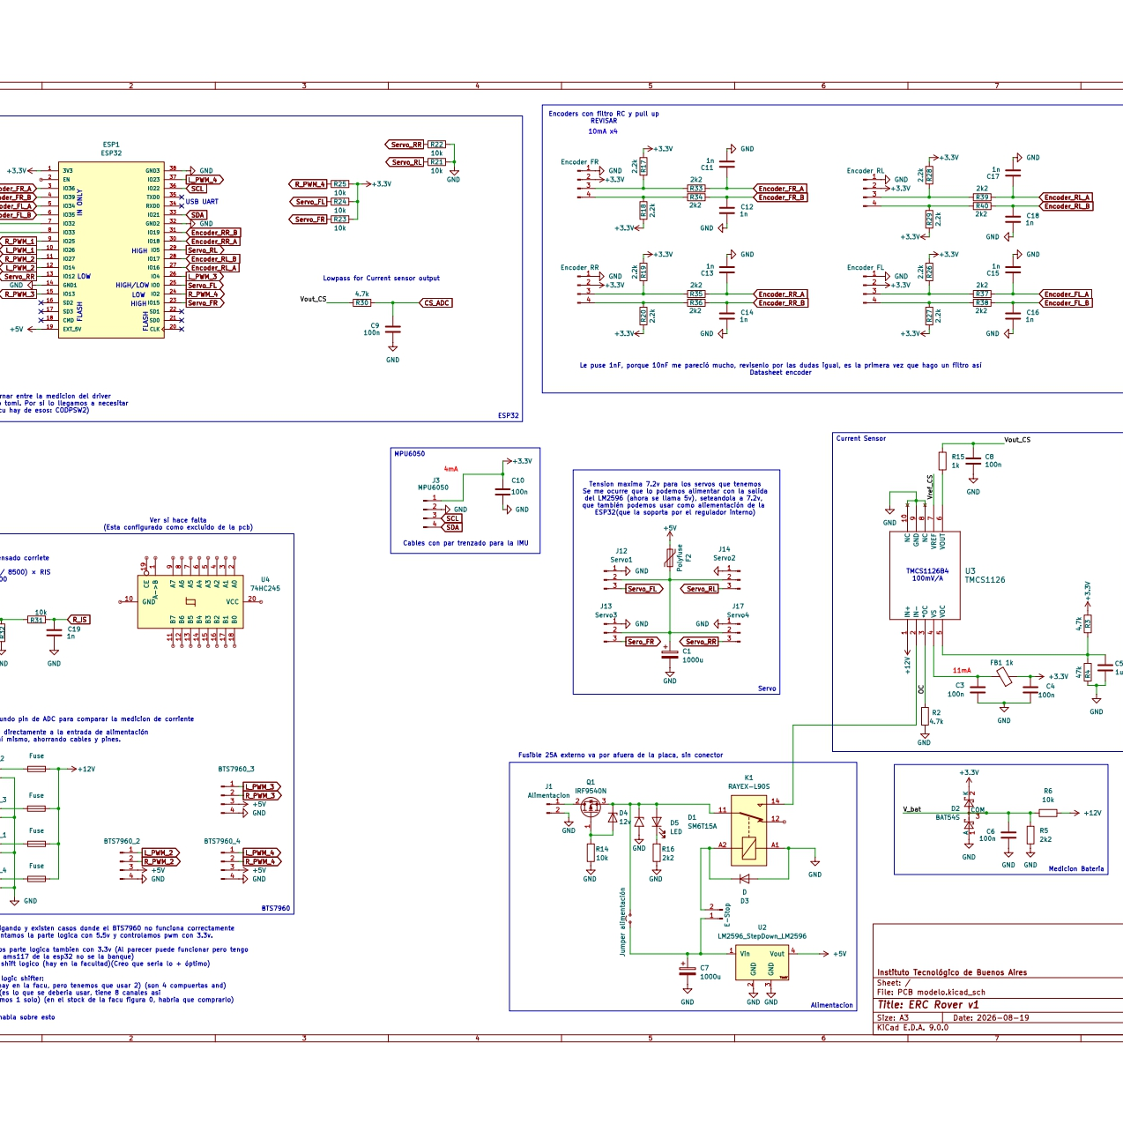
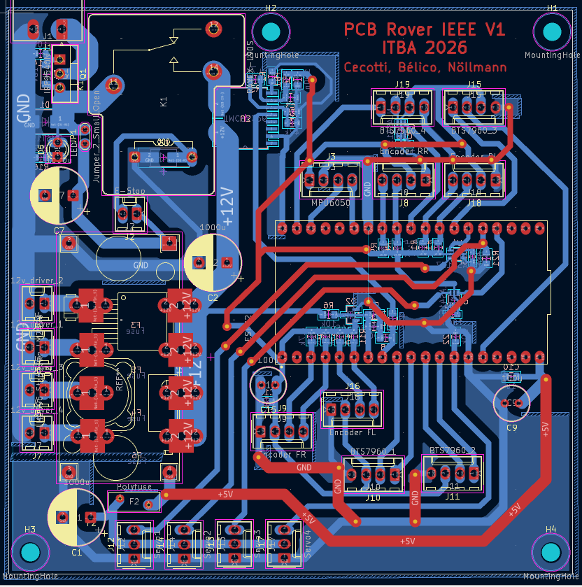
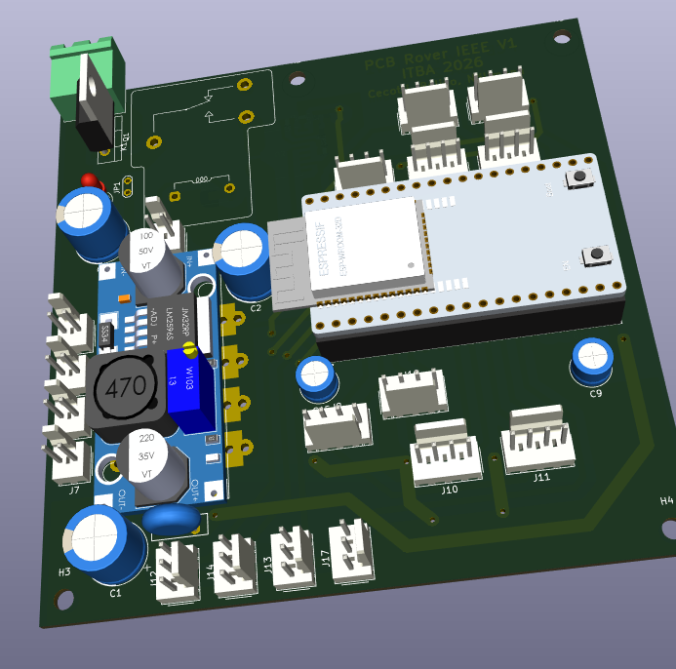
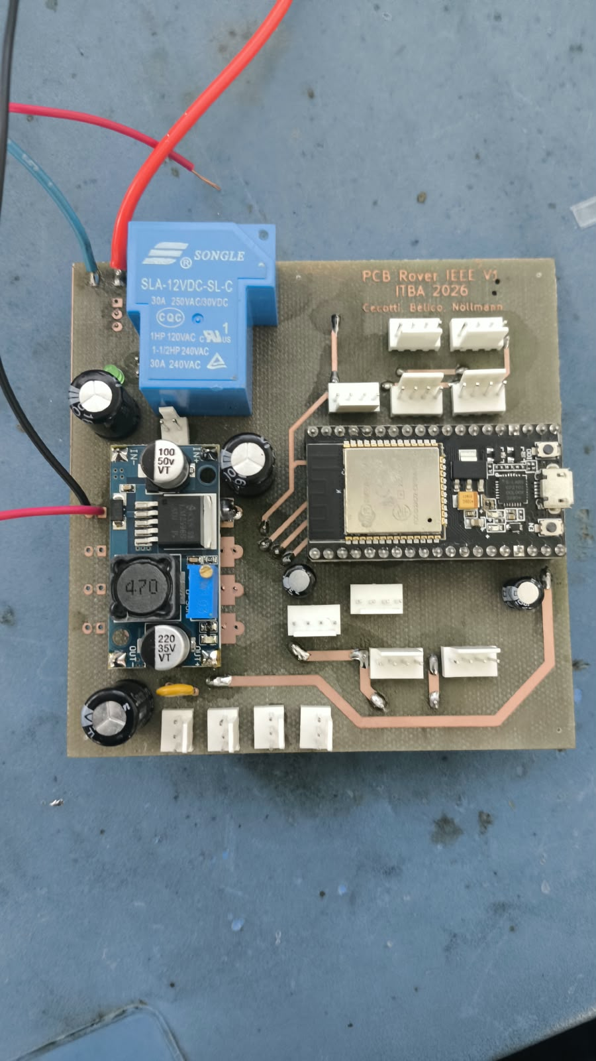
C · QUÉ HICIMOS
De KiCad a la placa soldada
Placa propia solo para la distribución y el control. Drivers, regulador y ESP32 van en módulos comprados.
1
Esquemático
2
Ruteo
3
Vista 3D
4
Placa real
Dos masas unidas en un solo punto
PCB Rover IEEE V1 · ITBA 2026 · Cecotti, Bélico, Nöllmann
10 / 18
Notes:
El camino de la placa: esquemático en KiCad, ruteo con dos vertidos de masa unidos en un solo punto (star grounding), revisión en 3D y placa real. Siguiendo la regla COTS, la placa propia solo hace distribución y control; drivers, regulador y ESP32 son módulos.

Slide 11
C · QUÉ HICIMOS
Qué hace la placa: potencia, protección y control
Batería 12 V
Protección de polaridad
Relé + seta
E-Stop
Sensor de corriente
4 drivers
4 motores
PWM
Regulador LM2596
ESP32
encoders, corriente, IMU
7,2 V
4 servos de dirección
potencia
control
Lado componentes: relé, regulador, ESP32 y conectores con traba.
La seta corta solo la tracción.
El ESP32 y los servos siguen alimentados: la telemetría sobrevive al corte.
11 / 18
Notes:
Recorrido de la energía: batería, protección de polaridad con MOSFET, relé comandado por la seta, sensor de corriente de toda la tracción y los cuatro drivers. El regulador cuelga antes del relé: por eso al apretar la seta se cortan los motores pero el ESP32 y los servos siguen vivos, y seguimos viendo telemetría.

Slide 12
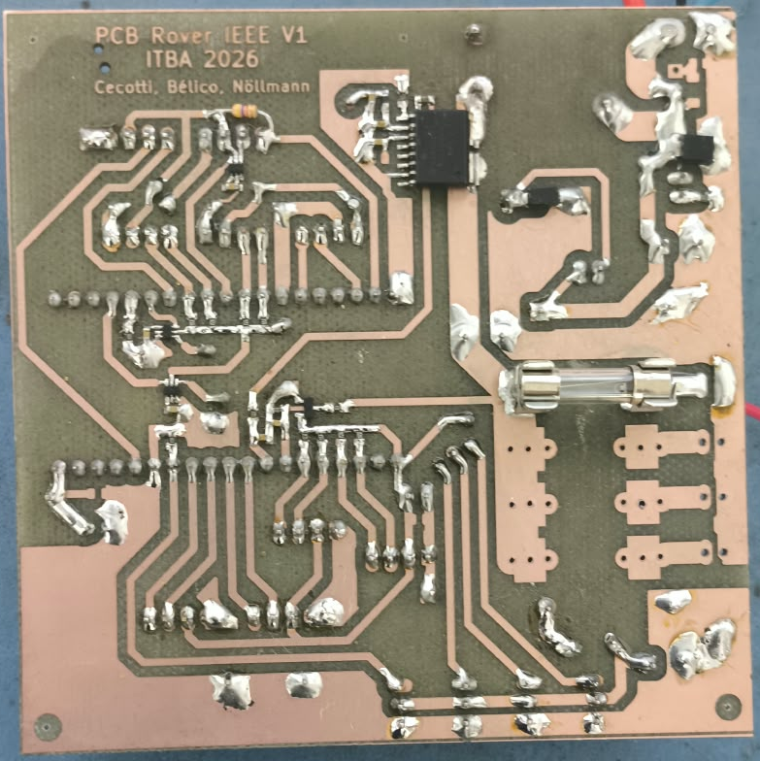
C · QUÉ HICIMOS
La placa responde; ahora hay que medirla a fondo
Fabricada y soldada
Encoders: un canal validado, faltan tres
Drivers: un puente H de cada unidad validado
Sensor de corriente montado; falta calibrarlo
Dirección y servos, sin ensayar
12 hipótesis de escritorio (V1 a V12) a medir: no son defectos, son preguntas
validado
montado, sin ensayar
a medir
Prioridad: V1, V2 y V3.
Leerlas, están en el repo que les voy a pasar
12 / 18
Notes:
Estado real: la placa está soldada y las primeras pruebas dieron bien. Los puntos V1 a V12 salieron del análisis del esquemático: son hipótesis a confirmar midiendo, no fallas. Varios se descartan con una medición de dos minutos. V1: nivel de un PWM durante el arranque. V2: temperatura del MOSFET de polaridad. V3: margen del riel de servos.

Slide 13
D · QUÉ QUEDA
Lo que viene: medir, ensayar y elegir el motor
PRÓXIMO
DESPUÉS
Testeo y ensayos
Rover final
Terminar de testear PCB.
Preparar cables y conectores.
Montar electrónica.
Ensayos de tracción A,B,C,D.
Elegir el motor de tracción.
Investigar tratamiento del ruido.
Presupuesto de corriente de todo el rover
Batería, PDB y cableado del rover final
Algunas cosas las esperamos de Locomoción y Chasis; mientras tanto avanzamos con todo lo que no depende de ellos.
14 / 18
Notes:
La primera columna no depende de nadie y cuesta entre cero y quince dólares: es donde entran los nuevos. El ensayo de ángulo de deslizamiento es el de mayor valor por esfuerzo: da el coeficiente de fricción real, que hoy bloquea la elección del motor grande.

Slide 14
E · CÓMO TRABAJAMOS
Cómo trabajamos: una reunión fija
1
Reunión virtual semanal
2
Encuentros en la facultad
Día fijo, lo definimos entre todos. Se muestran avances y se reparten tareas.
Para armar y ensayar, cuando el trabajo lo pide.
3
Primero la cursada
4
Google Doc del equipo
Parciales y materias al día. Si no llegás con algo, avisá temprano y se reasigna.
Vamos tirando ideas, avances e info por ahí, para usar como apoyo para las reunions semanales
5
Repo de documentación
Decisiones, datos y pinout. Se empieza por el contexto maestro.
15 / 18
Notes:
Definir el día de la reunión semanal ahora, antes de terminar la charla. Regla clave: primero la facultad, pero si alguien no llega con una tarea, avisa temprano para reasignarla. El Doc es para tareas de la semana; las decisiones y los datos técnicos quedan en el repo, para no tener dos versiones de la verdad.

Slide 15
E · CÓMO TRABAJAMOS
¿Cómo seguimos?
Paso
Cómo lo hacemos
Ensayo de ángulo de deslizamiento
Inclinamos una rampa hasta que el modelo desliza: nos da el μ real y el ángulo para los ensayos de tracción.
Preparar el modelo
Lo pesamos con todo montado, verificamos V1 y sumamos el ADS1115 y el ACS712 para medir corriente con precisión.
Calibración y Ensayo A
Calibramos los sensores contra el multímetro y medimos la constante K de cada motor con un brazo y una balanza.
Ensayos A', B y C
Comprobamos que la medición sirve con el motor modulado por PWM, verificamos K por otro camino y validamos los 4 encoders.
Ensayo de método en piso duro
Tiro en barra y corriente al mismo tiempo, para llegar con el método probado al ensayo definitivo en piso duro y arena.
Organizar reunión presencial
16 / 18
Notes:
Asignar según la experiencia de cada uno (preguntar antes: KiCad, soldadura, firmware, potencia). Todas estas tareas son baratas, no dependen de otro subsistema y tienen riesgo bajo para la placa. La de osciloscopio se hace acompañado.

Slide 16
PARA SEGUIR
Para revisar antes de la próxima reunión
ITU Rover Team · ERC 2024
AGH Space Systems · ERC 2024
roverchallenge.eu
Video final del equipo turco
El equipo del rover Kalman, en la ERC desde 2018
Reglamento, pruebas y equipos de cada edición
youtu.be/Zemdp7xJUic
youtube.com/watch?v=k-BzloGMawA
roverchallenge.eu
Repo del subsistema: https://github.com/Matyy38/erc-rover-EyP/
¿Preguntas?
17 / 18
Notes:
Los links son clickeables en modo presentación. AGH Space Systems es el equipo del rover Kalman de la lámina 2.

Slide 17
ANEXO
Glosario
PDB
Seta (E-Stop)
Placa de distribución de potencia. La nuestra además lleva el control (ESP32).
Parada de emergencia. Abre el relé y corta la tracción.
λ (lambda)
V1 a V12
Factor de escala entre modelo y rover real. Sale de la relación de masas.
Hipótesis del análisis de escritorio, a confirmar midiendo. No son defectos.
μ
Ensayo A
Coeficiente de fricción rueda-suelo. No depende de la escala: se mide igual en el modelo.
Calibración en banco: constante K del motor y sensor de corriente.
BTS7960
Ensayo D
Módulo puente H de alta corriente. Uno por motor.
Tracción en piso duro y arena: tiro en barra y corriente en simultáneo.
TMCS1126
Swerve
Sensor de corriente Hall aislado. Mide toda la rama de tracción.
Dirección en la que cada rueda gira a su propio ángulo para no arrastrar en curva.
18 / 18
Notes:
Para consultar, no para presentar.

